Slide 1
THE POSSIBILITIES FOR THE FUTURE ARE ENDLESS
基于opencv，udp的在unity虚拟场景中的手部识别与追踪

Slide 2
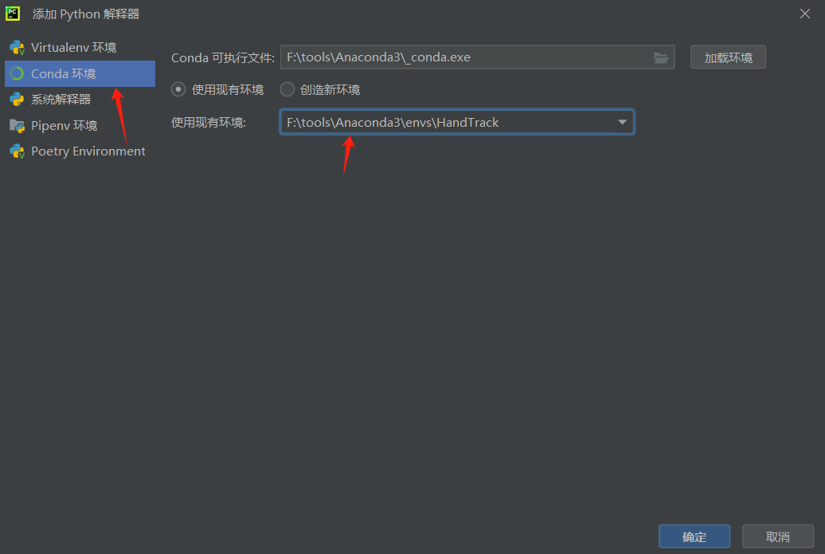
创建项目以及配置环境
创建项目，导入python相关的包，实现手部识别
Mediapipe：是在python中用于实时的计算机视觉任务，例如手部追踪、面部识别、姿态估计、物体检测和手势识别等。
Cvzone：是封装了一系列常见的计算机视觉功能和模块，简化了基于 OpenCV 和 Mediapipe 进行计算机视觉任务的代码编写，例如人脸检测、手部追踪、姿势估计等。

Slide 3
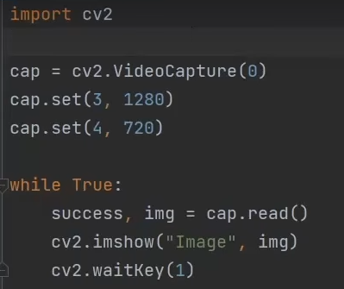
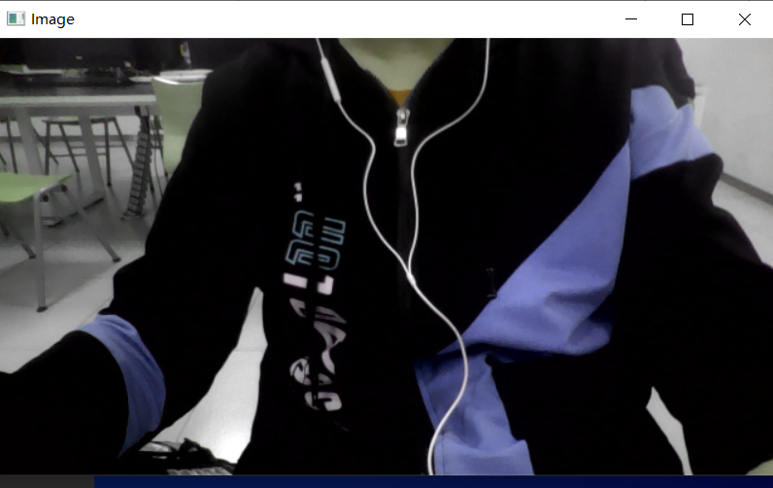
利用python实现手部追踪：
调用电脑摄像头实现每一帧的捕获：

Slide 4
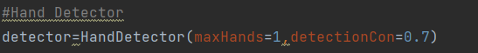
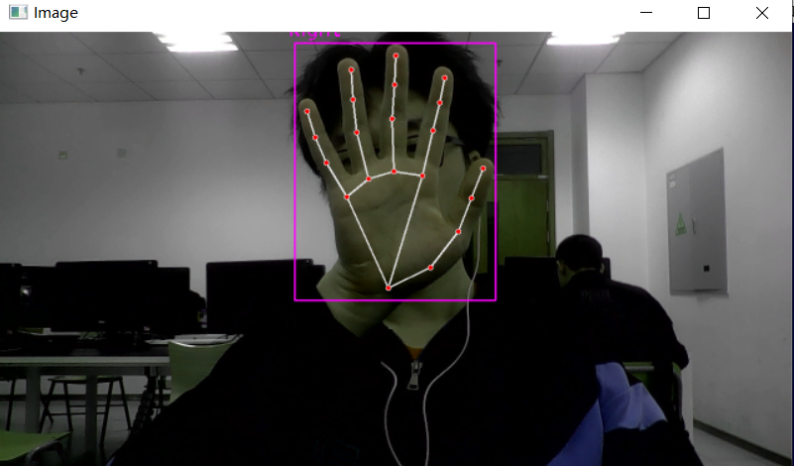
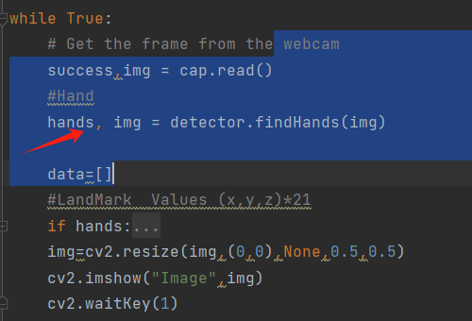
利用python实现手部追踪：
实现手部获取：

Slide 5
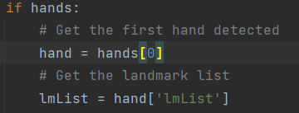
利用python实现手部追踪：
获取第一只手的关键点信息：
从hand 字典中提取关键点列表（lmList）。每个关键点是一个三元组 (x, y, z)，表示其在 3D 空间中的坐标。
转换数据形式
data.extend([lm[0], height - lm[1], lm[2]])：将每个关键点的 x、翻转后的 y 和 z 坐标添加到 data 列表中。

Slide 6
发送数据：（使用udp传送数据）
创建套接字对象
设定目标服务器地址和端口
发送数据
socket 是 Python 中提供网络通信功能的模块。
socket.AF_INET：表示使用 IPv4 地址族。
socket.SOCK_DGRAM：指明使用 UDP（用户数据报协议）来传输数据。
str.encode(str(data))：将数据 data 转换成字符串形式，再编码为 UTF-8 字节数组。这是因为套接字的发送和接收操作只支持二进制格式的数据。
sock.sendto：将编码后的数据通过 sock 发送到指定的服务器地址和端口，即 serverAddressPort。
这行代码将目标服务器地址和端口以元组形式赋值给 serverAddressPort，用作后续数据发送的目的地。

Slide 7
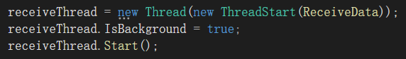
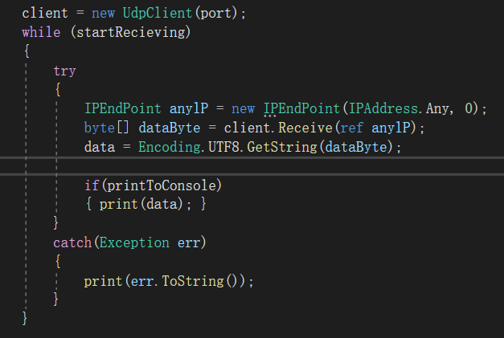
接收数据
创建线程，用来接收数据
创建一个新的线程 receiveThread，设置为后台线程，以便主线程结束后它也能自动结束
• 循环接收数据
IPEndPoint：用于存储接收到的数据包的来源地址。
client.Receive：接收一个 UDP 数据包，将来源地址存储到 anylP，并返回数据的字节数组。 Encoding.UTF8.GetString将接收到的字节数组转换成 UTF-8 编码的字符串。

Slide 8
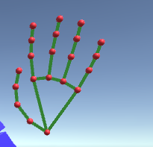
在unity中创建手部模型
创建关键点：
在场景中创建21个球体，并且将其缩放为0.2。为每个小球加上红色的材质
创建连接关键点的线：
在unity场景中创建21条线：并给予它绿色的材质。

Slide 9
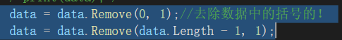
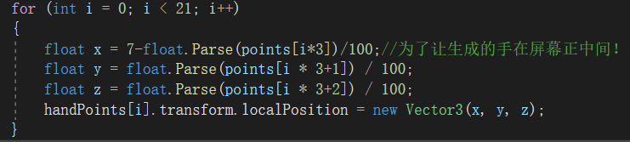
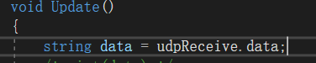
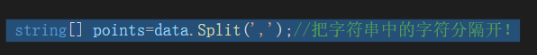
手部追踪代码实现：
从UDP接收传送过来的数据：
处理数据
将数据赋值给点：
将传过来的数据中的括号去掉，同时吧字符串分割成一个个数字
将分割出来的数据赋值给xyz，然后将其三个一组赋值给点，使其成为点的坐标
在update中实时接受传递过来的数据。
在unity属性面板中需要指定udp的对象——每个关键点
将manager对象拖到属性面板中位置即可。

Slide 10
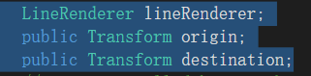
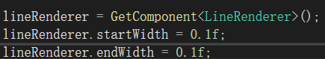
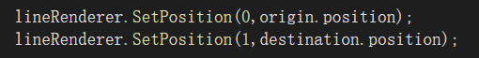
绘制直线
编写脚本
利用linerender这个组件，定义直线的起点和终点，定义直线的起始和终止宽度等属性，不断的更新其坐标
指定每条线段开始和结束的点
如下页ppt所示，绘制关键点之间的线段，使其成为一个简易的手部模型。

Slide 11
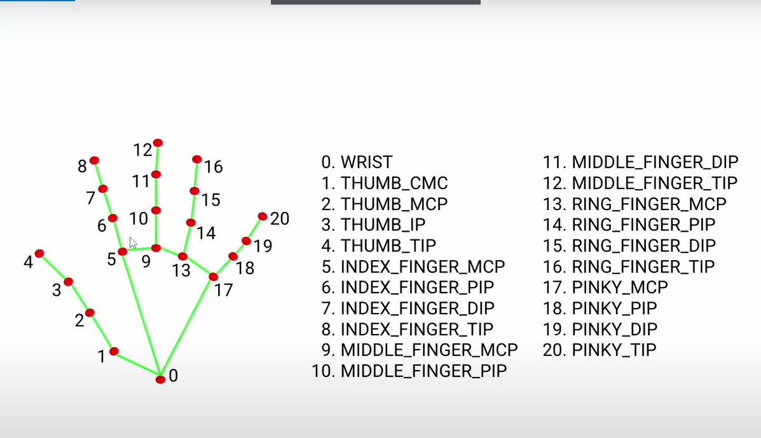
手部模型

Slide 12
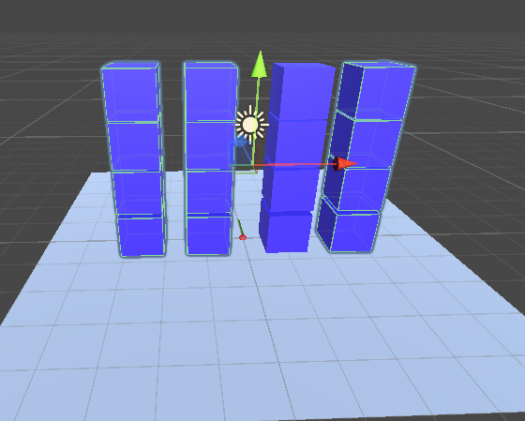
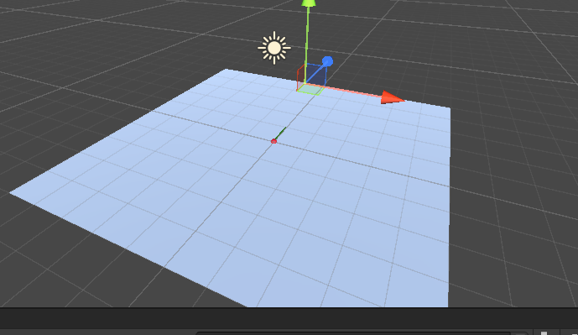
创建虚拟环境
创建平面和塔楼

Slide 13

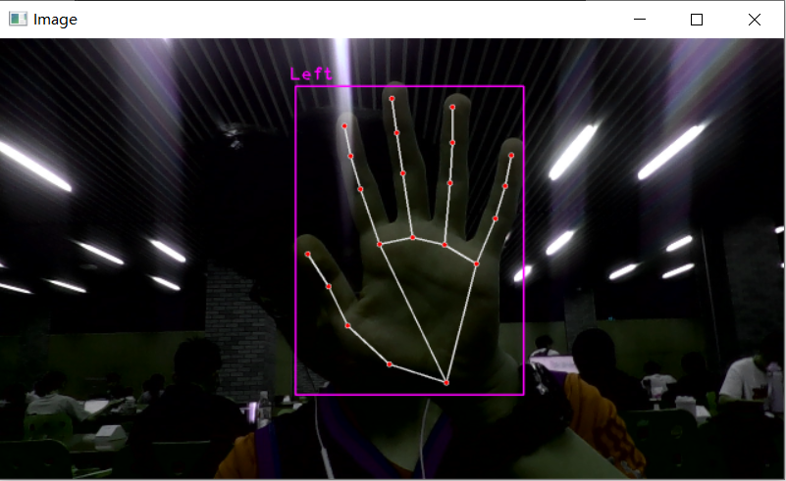
实验结果
捕获手部信息

Slide 14
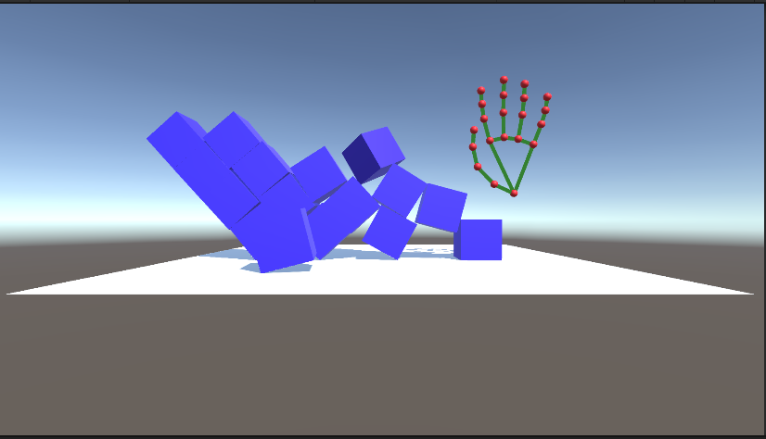
实验结果
手部轻微碰撞塔楼之后塔楼倒塌

Slide 15
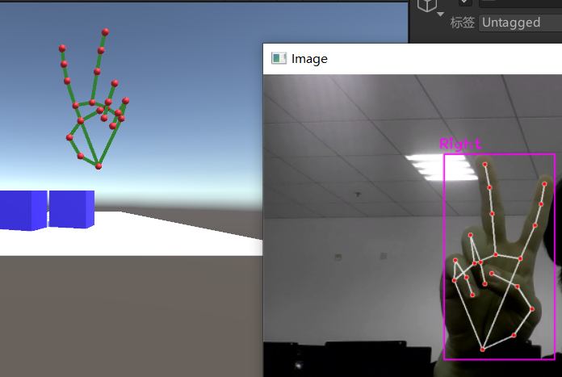
实验结果
实时渲染手部动作以及其姿势。

Slide 16
THE POSSIBILITIES FOR THE FUTURE ARE ENDLESS
具体实现效果见演示视频
谢谢观看
211002105 数媒21-2 刘昊旸

